Slide 1

De wiskunde achter AI – Partiële afgeleiden en het gradient-descent algoritme

Slide 2
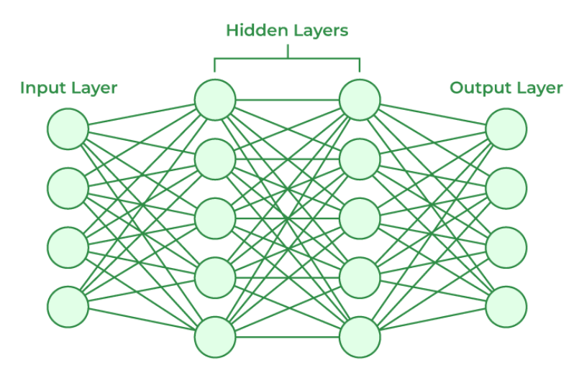
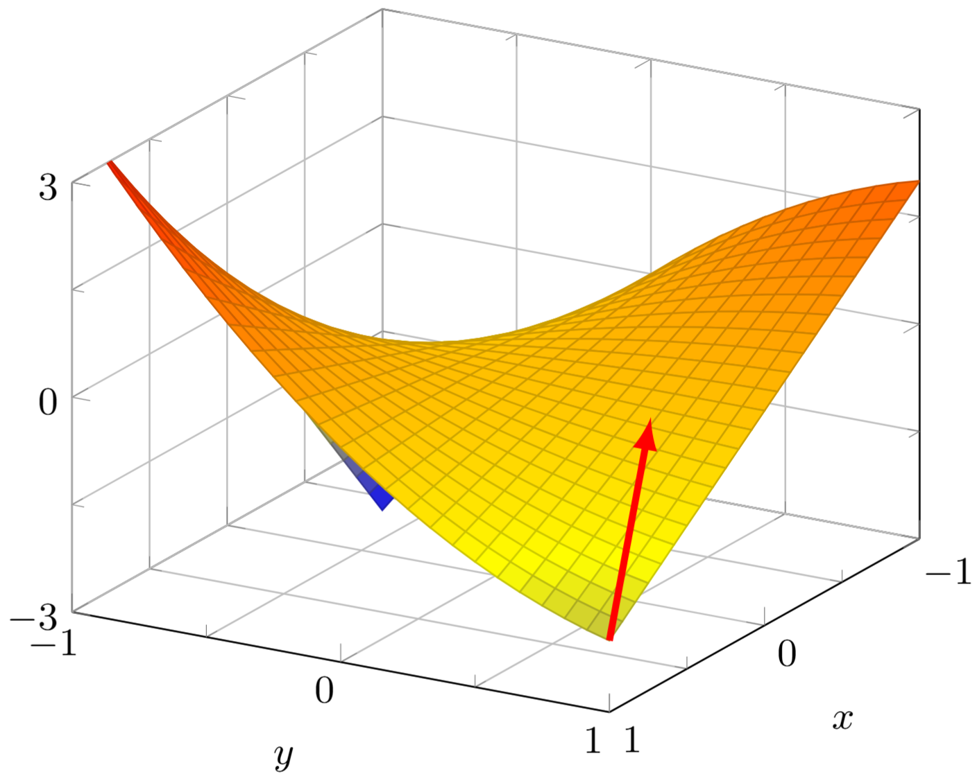
Overzicht
Vorige keer:
Matrices
Neurale netwerken en het feed forward-algoritme
Vandaag en volgende keer:
Functies in meer variabelen en de gradiënt
Het backpropagation-algoritme

Slide 3
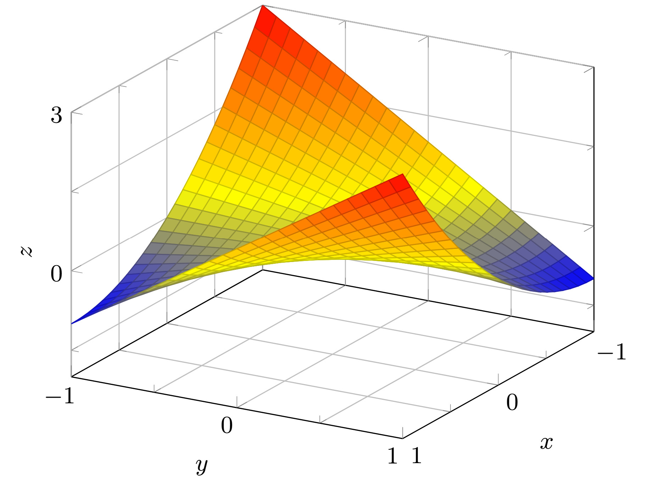
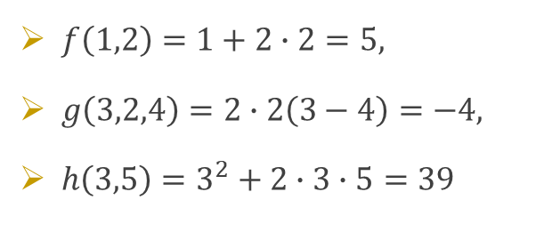
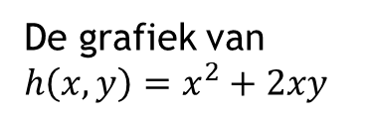
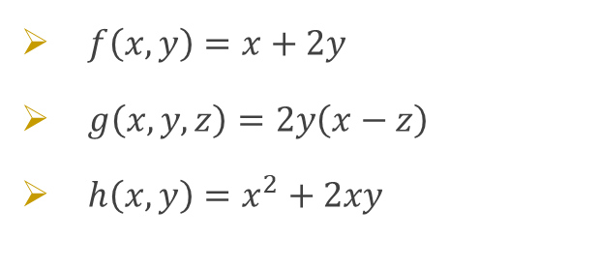
Functies in meer variabelen
Functies waar we meer dan één waarde tegelijk kunnen invullen.
Bijvoorbeeld:
$f\left(x,y\right)=x+2y$
$g\left(x,y,z\right)=2y\left(x−z\right)$
$h\left(x,y\right)=x^{2}+2xy$
$f\left(1,2\right)=1+2∙2=5,$
$g\left(3,2,4\right)=2∙2\left(3−4\right)=−4,$
$h\left(3,5\right)=3^{2}+2∙3∙5=39$
De grafiek van $h\left(x,y\right)=x^{2}+2xy$

Slide 4
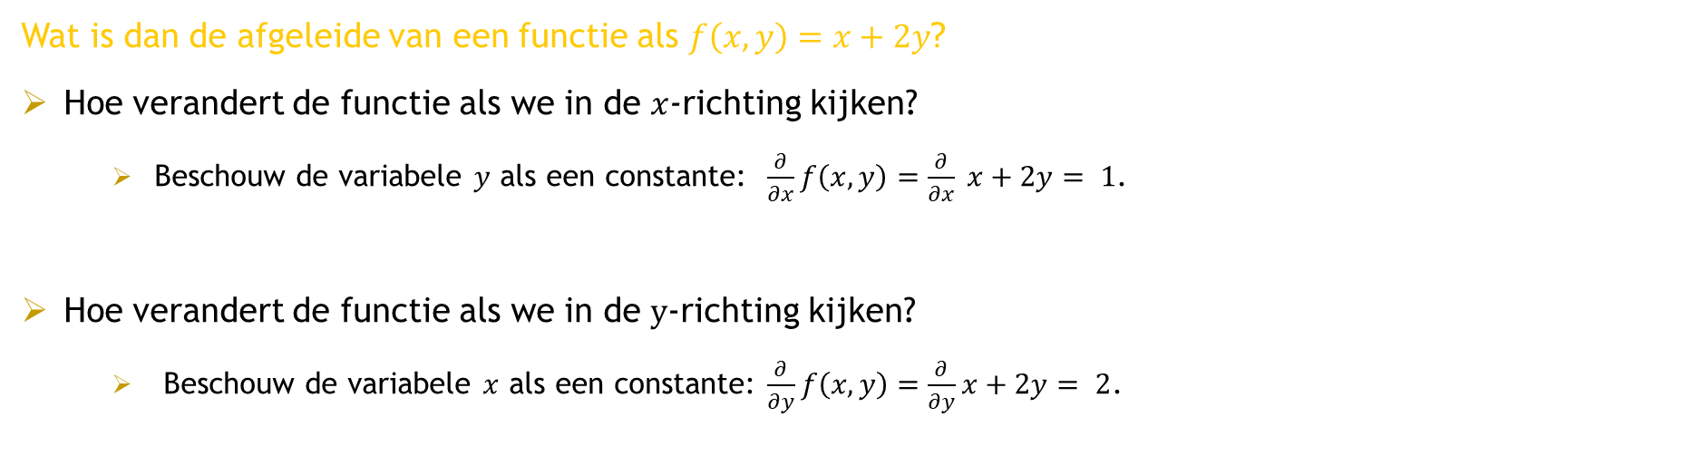
Partiële afgeleiden
Wat is dan de afgeleide van een functie als $f\left(x,y\right)=x+2y$?
Hoe verandert de functie als we in de $x$-richting kijken?
Beschouw de variabele $y$ als een constante: $\frac{∂}{∂x}f\left(x,y\right)=\frac{∂}{∂x} x+2y= 1$.
Hoe verandert de functie als we in de $y$-richting kijken?
Beschouw de variabele $x$ als een constante: $\frac{∂}{∂y}f\left(x,y\right)=\frac{∂}{∂y}x+2y= 2$.

Slide 5
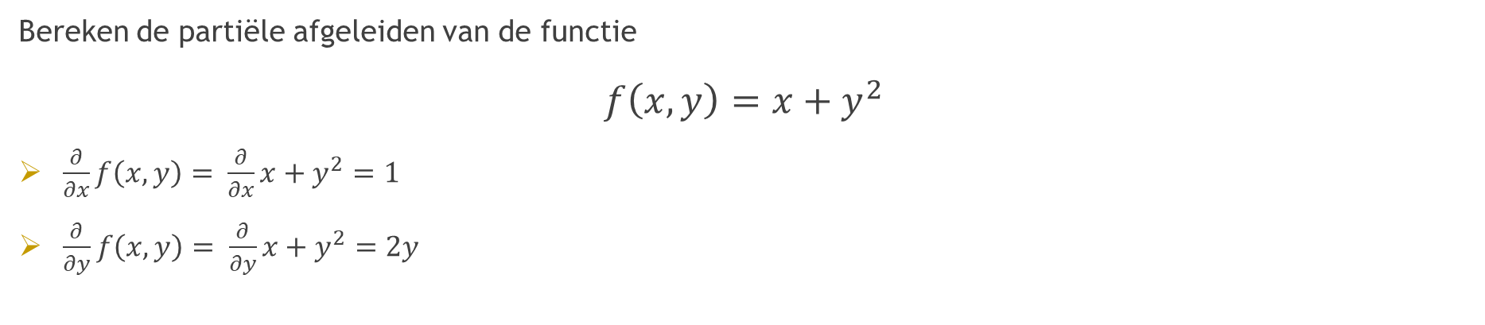
Partiële afgeleiden - Voorbeeld
Bereken de partiële afgeleiden van de functie
$$f\left(x,y\right)=x+y^{2}$$
$\frac{∂}{∂x}f\left(x,y\right)= \frac{∂}{∂x}x+y^{2}=1$
$\frac{∂}{∂y}f\left(x,y\right)= \frac{∂}{∂y}x+y^{2}=2y$
Maar kunnen we ook de partiële afgeleiden in één keer bekijken?

Slide 6
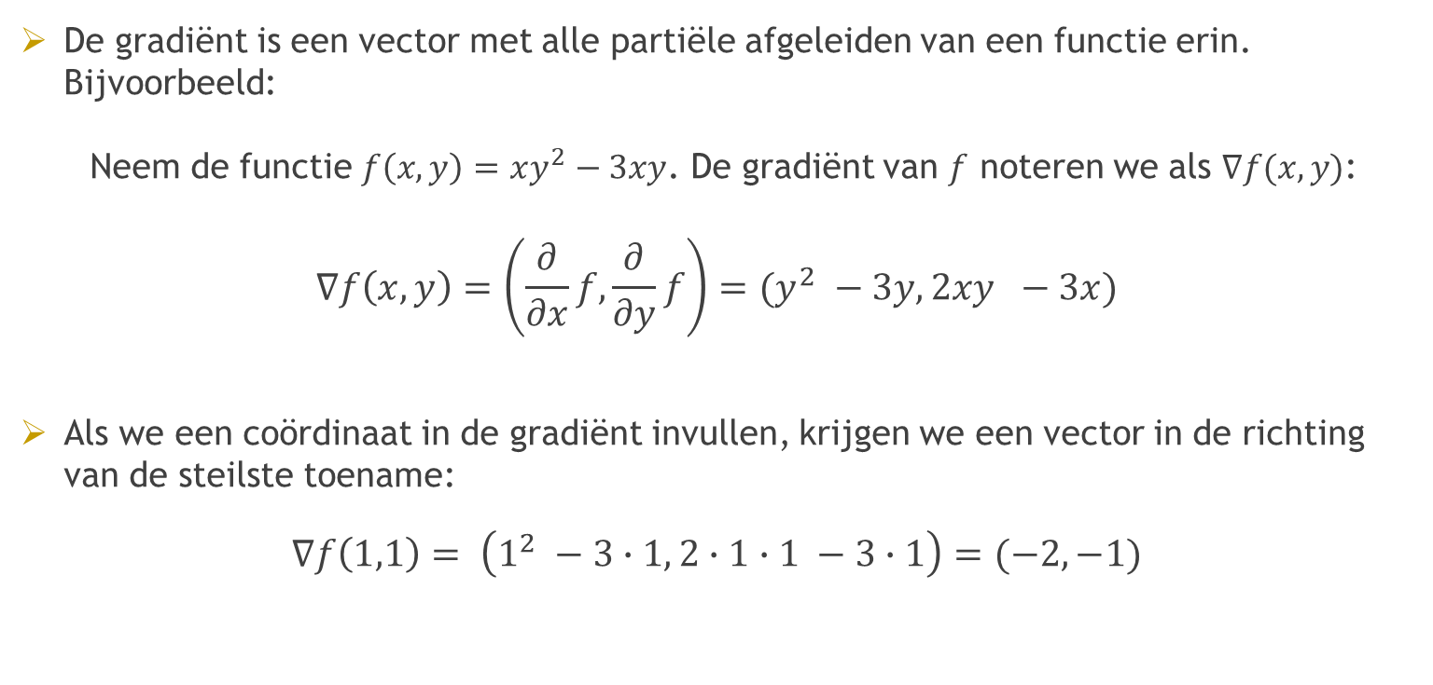
De gradiënt
De gradiënt is een vector met alle partiële afgeleiden van een functie erin. Bijvoorbeeld:
Neem de functie $f\left(x,y\right)=xy^{2}−3xy$. De gradiënt van $f$ noteren we als $∇f(x,y)$:
$$∇f\left(x,y\right)=\left(\frac{∂}{∂x}f,\frac{∂}{∂y}f\right)=(y^{2} −3y, 2xy −3x)$$
Als we een coördinaat in de gradiënt invullen, krijgen we een vector in de richting van de steilste toename:
$$∇f\left(1,1\right)= \left(1^{2} −3∙1, 2∙1∙1 −3∙1\right)=(−2,−1)$$

Slide 7

De gradiënt
Als we een punt in de gradiënt invullen, krijgen we een vector in de richting van de steilste toename vanaf dat punt:
$$f\left(x,y\right)=xy^{3}−3xy, ∇f\left(1,1\right)= \left(1^{2} −3∙1, 2∙1∙1 −3∙1\right)=(−2,−1)$$

Slide 8
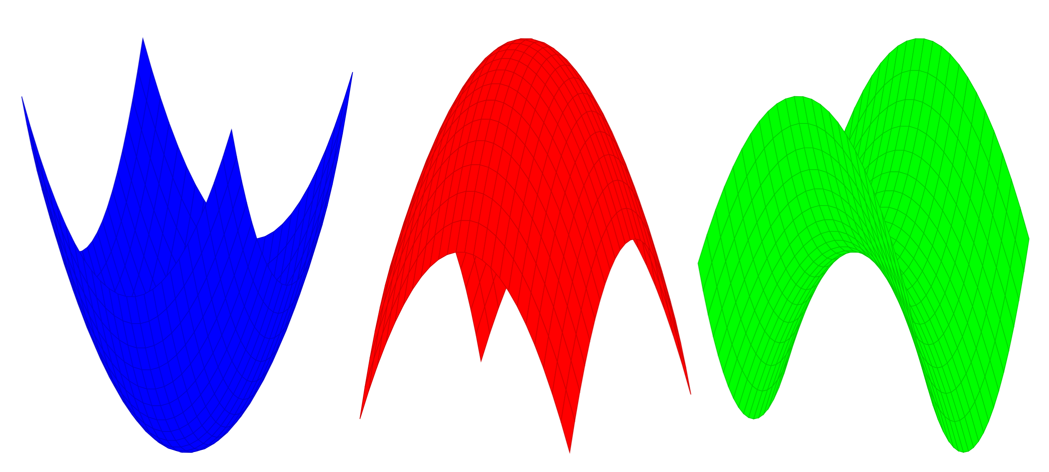
De gradiënt
Net als bij de afgeleide van een functie kunnen we met behulp van de gradiënt de extreme waardes van een functie bepalen.
Dit doen we door de gradiënt gelijk te stellen aan 0.
Naast een maximum en minimum kunnen we ook een zadelpunt hebben. Dit kun je zien als een buigpunt bij een functie met 1 variabele.

Slide 9
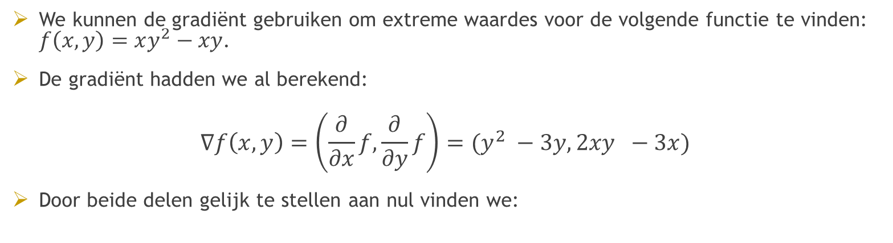
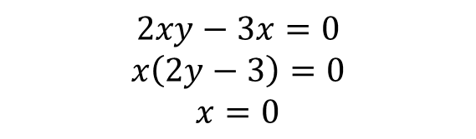
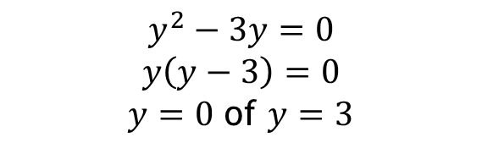
De gradiënt - Voorbeeld
We kunnen de gradiënt gebruiken om extreme waardes voor de volgende functie te vinden: $f\left(x,y\right)=xy^{2}−xy$.
De gradiënt hadden we al berekend:
$$∇f\left(x,y\right)=\left(\frac{∂}{∂x}f,\frac{∂}{∂y}f\right)=(y^{2} −3y, 2xy −3x)$$
Door beide delen gelijk te stellen aan nul vinden we:
$$y^{2}−3y=0$$
$$y\left(y−3\right)=0$$
$y=0$ of $y=3$
$$2xy−3x=0$$
$$x\left(2y−3\right)=0$$
$x=0$
Dus hebben we extreme waardes bij $(0,0)$ en $(0,3)$.

Slide 10
Opgaves – Syllabus 7.2, 1 t/m 4

Slide 11
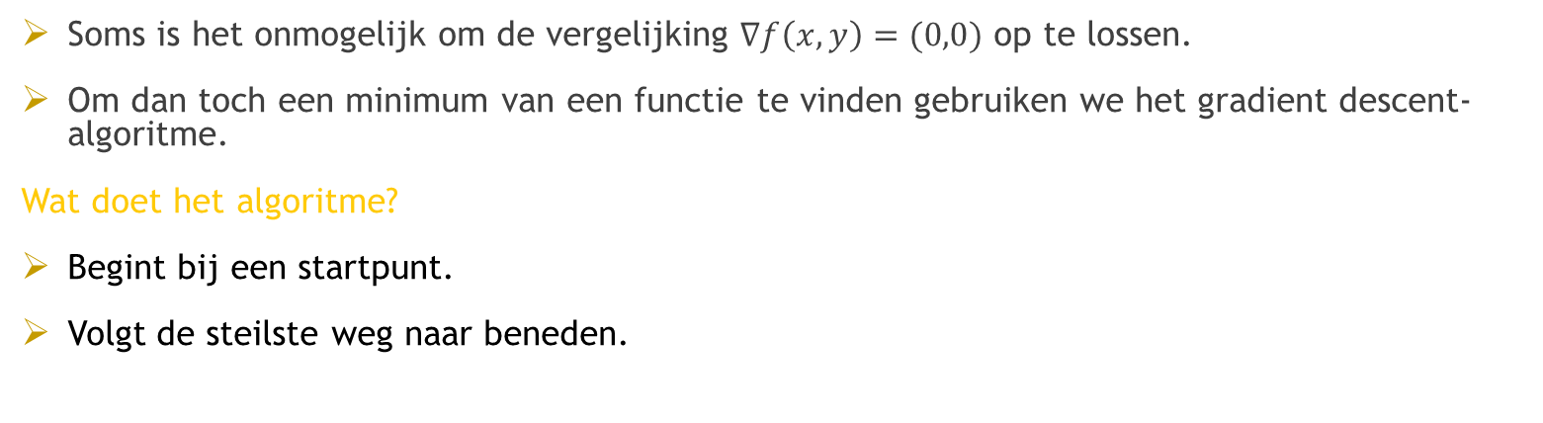
Gradient Descent
Soms is het onmogelijk om de vergelijking $∇f\left(x,y\right)=(0,0)$ op te lossen.
Om dan toch een minimum van een functie te vinden gebruiken we het gradient descent-algoritme.
Wat doet het algoritme?
Begint bij een startpunt.
Volgt de steilste weg naar beneden.

Slide 12
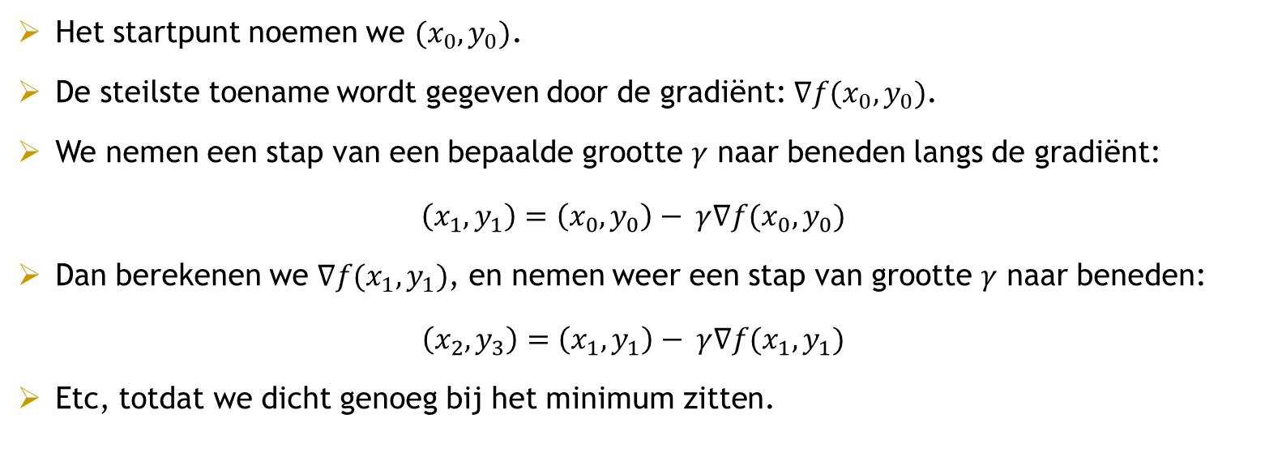
Gradient Descent
Het startpunt noemen we $(x_{0},y_{0})$.
De steilste toename wordt gegeven door de gradiënt: $∇f(x_{0},y_{0})$.
We nemen een stap van een bepaalde grootte $γ$ naar beneden langs de gradiënt:
$$\left(x_{1},y_{1}\right)=\left(x_{0},y_{0}\right)− γ∇f(x_{0},y_{0})$$
Dan berekenen we $∇f(x_{1},y_{1})$, en nemen weer een stap van grootte $γ$ naar beneden:
$$\left(x_{2},y_{3}\right)=\left(x_{1},y_{1}\right)− γ∇f(x_{1},y_{1})$$
Etc, totdat we dicht genoeg bij het minimum zitten.

Slide 13

Gradient Descent - Voorbeeld
Neem de functie $f\left(x,y\right)=x^{2}+y^{2}$.
Stapgrootte $γ=0.3.$
Startpunt $(5,5)$.
Bereken de eerste vier iteraties van het algoritme.

Slide 14

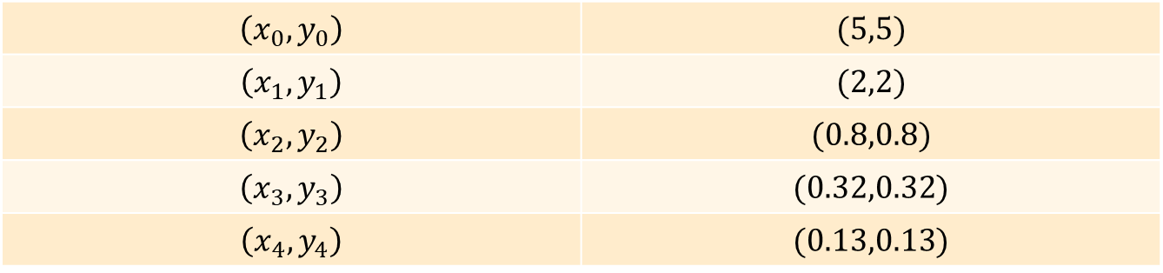
Gradient Descent – Voorbeeld + uitwerking
Neem de functie $f\left(x,y\right)=x^{2}+y^{2},$ stapgrootte $γ=0.3$, en beginpunt $(5,5)$.
$∇f\left(x,y\right)=(2x,2y)$.
$$\left(x_{1},y_{1}\right)=\left(5,5\right)−0.3\left(10,10\right)=\left(2,2\right)$$
$$\left(x_{2},y_{2}\right)=\left(2,2\right)−0.3\left(4,4\right)=\left(0.8,0.8\right)$$
$$\left(x_{0},y_{0}\right)$$ | $$(5,5)$$
$$\left(x_{1},y_{1}\right)$$ | $$(2,2)$$
$$\left(x_{2},y_{2}\right)$$ | $$(0.8,0.8)$$
$$\left(x_{3},y_{3}\right)$$ | $$(0.32,0.32)$$
$$\left(x_{4},y_{4}\right)$$ | $$(0.13,0.13)$$

Slide 15
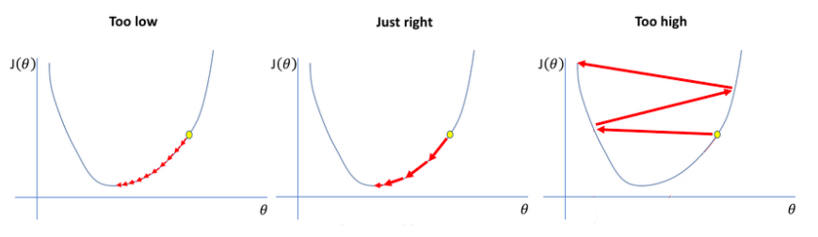
Gradient Descent - Nadelen
Lokaal minimum afhankelijk van startpunt.
Kiezen van de juiste stapgrootte:

Slide 16
Opgaves – Syllabus 7.2

